Slide 1
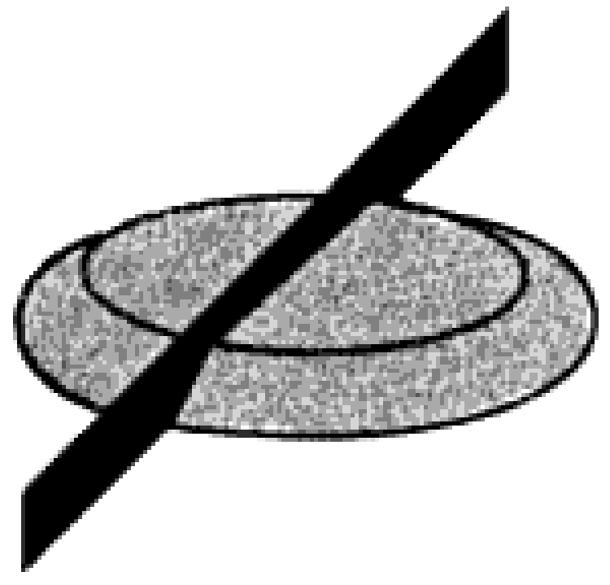
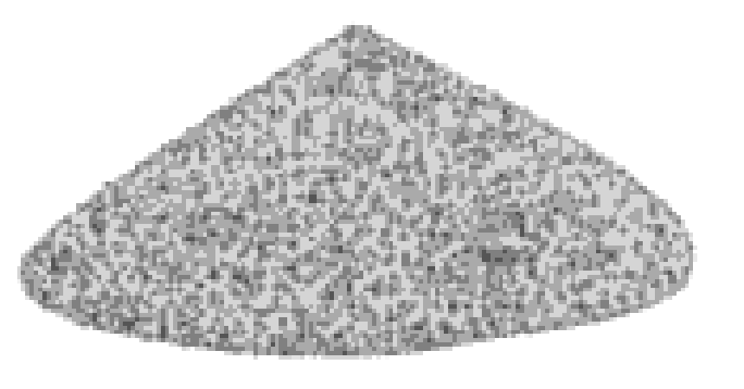
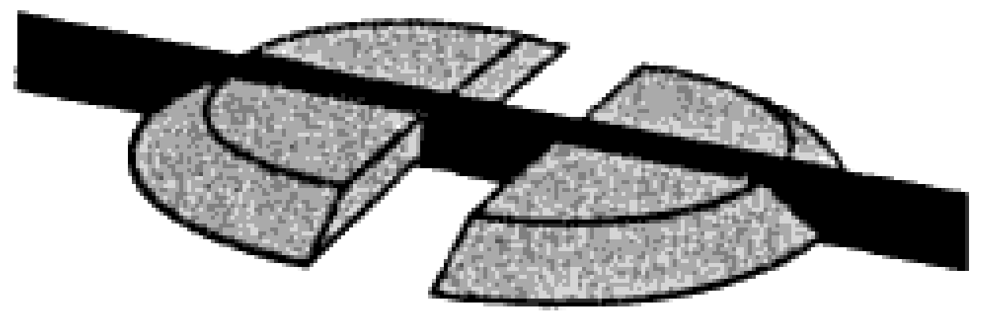
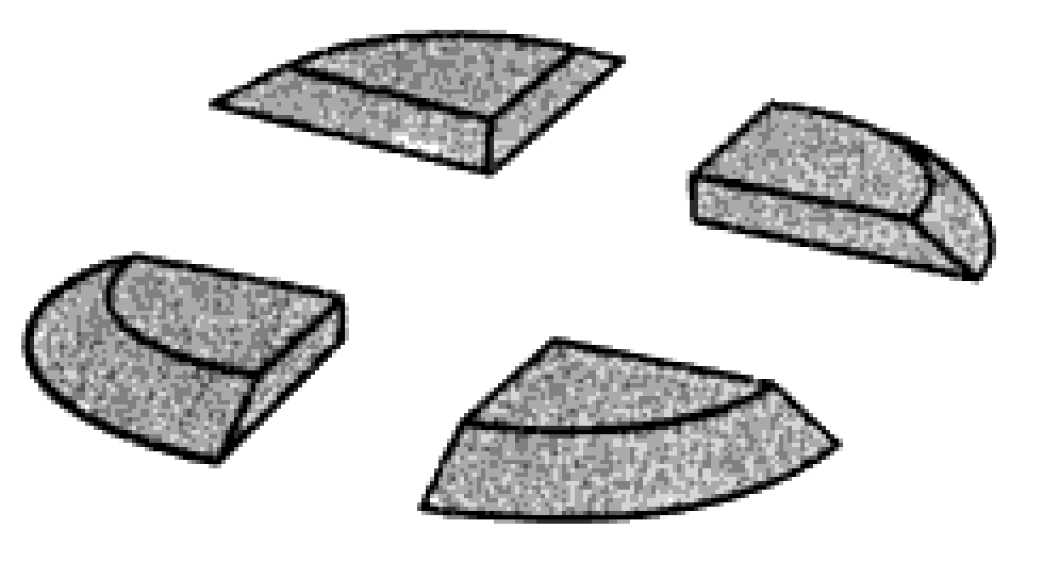


Mix the sample by hand to homogenise
Gather into a cone
Flatten into a disc
Cut the disc into four quarters
Discard two opposite quarters
Gather remaining two quarters into a cone
Repeat until the sample volume has been sufficiently reduced

Slide 2
Misture a amostra manualmente para homogeneizar
Reunir -se para fazer um cone
Achate -se para fazer um disco
Corte o disco em quatro quartos
Descarte dois quartos opostos
Reunir dois quartos restantes em um cone
Repita até que o volume da amostra tenha sido suficientemente reduzido

Slide 3
Mélanger l'échantillon à la main pour homogénéise
Se rassembler pour faire un cône
Aplatir pour faire un disque
Coupez le disque en quatre quartiers
Jeter deux quartiers opposés
Rassemblez les deux quartiers restants dans un cône
Répéter jusqu'à ce que le volume de l'échantillon ait été suffisamment réduit

Slide 4
Mezcle la muestra a mano para homogeneizar
Reúne para hacer un cono
Aplanar para hacer un disco
Corta el disco en cuatro cuartos
Deseche dos cuartos opuestos
Reúna dos cuartos restantes en un cono
Repita hasta que el volumen de la muestra se haya reducido suficientemente

